Slide 1

《原子教你玩STM32》系列视频
第1讲 ALIENTEK开发板介绍
技术支持论坛: www.openedv.com开源电子网
官方微博: “正点原子”
微博网址 http://weibo.com/u/2973019374
淘宝店铺: http://eboard.taobao.com
广州星翼电子 官方淘宝店:http://eboard.taobao.com 技术支持论坛:www.openedv.com
Notes:
ALIENTEK

Slide 2
第1讲 ALIENTEK开发板介绍
《原子教你玩STM32》系列视频
1
战舰STM32开发板平台介绍
2
Mini STM32开发板平台介绍
广州星翼电子 官方淘宝店:http://eboard.taobao.com 技术支持论坛:www.openedv.com
Notes:
ALIENTEK

Slide 3
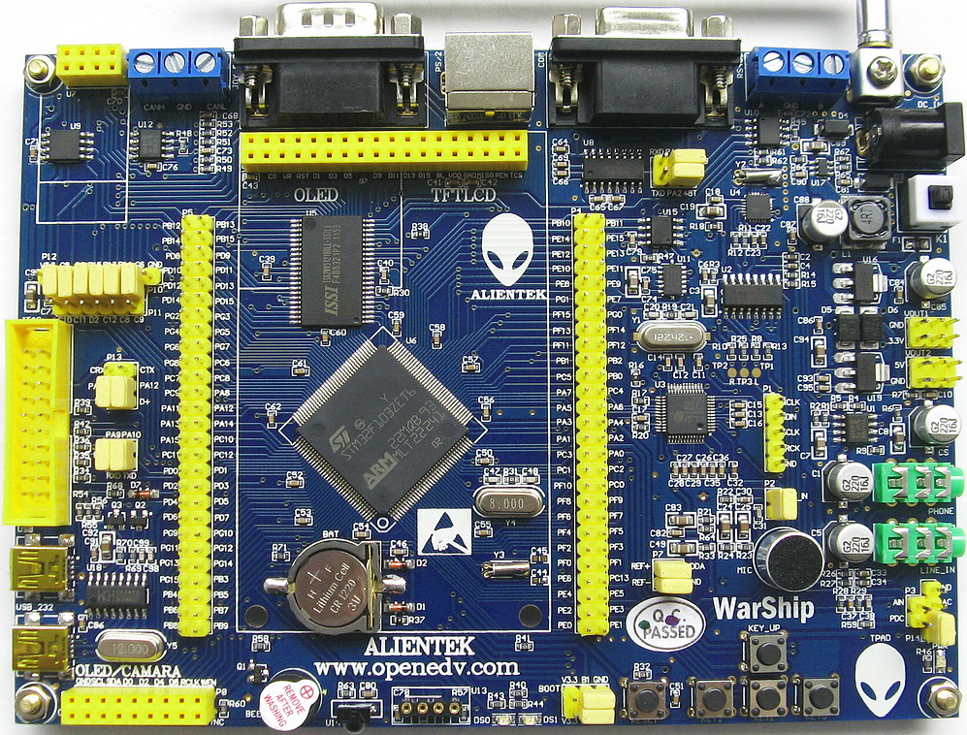
《原子教你玩STM32》系列视频
ALIENTEK战舰STM32开发板直观图：
Notes:
ALIENTEK

Slide 4
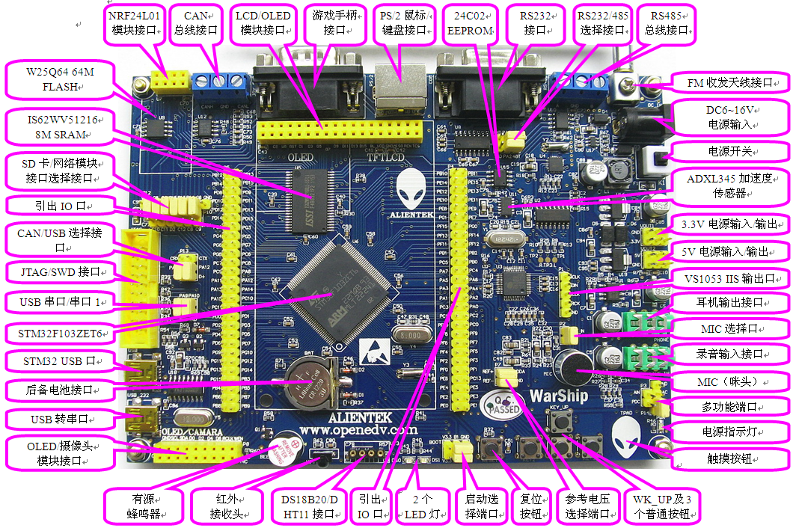
《原子教你玩STM32》系列视频
ALIENTEK战舰STM32开发板资源图：
Notes:
ALIENTEK

Slide 5
《原子教你玩STM32》系列视频
ALIENTEK战舰STM32开发板配套资料：
学习教程电子档：
1)《STM32开发指南-库函数版本》：800多页，原创学习教程，56个
实例讲解，内容以库函数实现为主，寄存器方式为辅。
2)《STM32开发指南-寄存器版本》：800多页，原创学习教程，56个
实例讲解，内容以讲解寄存器方式为主。
程序源码：
1) 56个原创实验库函数版本，配套手册为《STM32开发指南》库函数版本。
2) 56个原创实验寄存器版本，配套手册为《STM32开发指南》寄存器版本。
配套视频教程：
1)目前只有8个视频。
2)《原子教你玩STM32》系列视频适用于战舰STm32开发板。
书本教程：
《原子教你玩STM32》：战舰配套书本，将于2013年4月由北航出版社
出版，分寄存器和库函数两个版本。。
其他光盘资料：
芯片参考手册，参考资料，开发过程使用到的软件等等。
资料下载地址：
http://www.openedv.com/posts/list/9006.htm
Notes:
ALIENTEK

Slide 6
ALIENTEK战舰开发板资源介绍
《原子教你玩STM32》系列视频
CPU：STM32F103ZET6，LQFP144，FLASH：512K，SRAM：64K；
外扩SRAM：IS62WV51216，1M字节
外扩SPI FLASH：W25Q64，8M字节
1个电源指示灯（蓝色）
2个状态指示灯（DS0：红色，DS1：绿色）
1个红外接收头，并配备一款小巧的红外遥控器
1个 EEPROM芯片，24C02，容量256字节
1个重力加速度传感器芯片，ADXL345
1个高性能音频编解码芯片，VS1053
1个FM立体声收发芯片，RDA5820
1个2.4G无线模块接口（NRF24L01）
1路CAN接口，采用TJA1050芯片
1路485接口，采用SP3485芯片
1路RS232接口，采用SP3232芯片
1个PS/2接口，可外接鼠标、键盘
1个游戏手柄接口，可以直接插FC(红白机）游戏手柄
1路数字温湿度传感器接口，支持DS18B20 /DHT11等
1个标准的2.4/2.8/3.5寸LCD接口，支持触摸屏
1个摄像头模块接口
2个OLED模块接口
1个USB串口，可用于程序下载和代码调试（USMART调试）
1个USB SLAVE接口，用于USB通信
1个有源蜂鸣器
1个FM收发天线接口，并配天线
1个RS232/RS485选择接口
1个JTAG接口，支持JTAG/SWD下载调试
1
广州星翼电子 官方淘宝店:http://eboard.taobao.com 技术支持论坛:www.openedv.com
Notes:
ALIENTEK

Slide 7
ALIENTEK战舰开发板资源介绍
《原子教你玩STM32》系列视频
1个CAN/USB选择接口
1个串口选择接口
1个SD卡接口（在板子背面，支持SPI/SDIO）
1个SD卡/网络模块选择接口
1个标准的JTAG/SWD调试下载口
1个VS1053的IIS输出接口
1个MIC/LINE IN选择接口
1个录音头（MIC/咪头）
1路立体声音频输出接口
1路立体声录音输入接口
1组多功能端口（DAC/ADC/PWM DAC/AUDIO IN/TPAD）
1组5V电源供应/接入口
1组3.3V电源供应/接入口
1个参考电压设置接口
1个直流电源输入接口（输入电压范围：6~16V）
1个启动模式选择配置接口
1个RTC后备电池座，并带电池
1个复位按钮，可用于复位MCU和LCD
4个功能按钮，其中WK_UP兼具唤醒功能
1个电容触摸按键
1个电源开关，控制整个板的电源
独创的一键下载功能
除晶振占用的IO口外，其余所有IO口全部引出
1
广州星翼电子 官方淘宝店:http://eboard.taobao.com 技术支持论坛:www.openedv.com
Notes:
ALIENTEK

Slide 8
ALIENTEK战舰开发板资源介绍
《原子教你玩STM32》系列视频
战舰STM32开发板特点如下：
接口丰富。板子提供十来种标准接口，可以方便的进行各种外设的实验和开发。
设计灵活。板上很多资源都可以灵活配置，以满足不同条件下的使用。我们引出了除晶振占用的IO口外的所有IO口，可以极大的方便大家扩展及使用。另外板载一键下载功能，可避免频繁设置B0、B1的麻烦，仅通过1根USB线即可实现STM32的开发。
资源充足。外扩1M字节SRAM和8M字节FLASH，满足大内存需求和大数据存储。板载MP3和FM收发芯片，娱乐学习两不误。板载3D加速度传感器和各种接口芯片，满足各种应用需求。
人性化设计。各个接口都有丝印标注，使用起来一目了然；接口位置设计安排合理，方便顺手。资源搭配合理，物尽其用。
1
广州星翼电子 官方淘宝店:http://eboard.taobao.com 技术支持论坛:www.openedv.com
Notes:
ALIENTEK

Slide 9
《原子教你玩STM32》系列视频
战舰STM32开发板实验列表一览：
编号 | 实验名字 | 编号 | 实验名字 | 编号 | 实验名字
1 | 跑马灯实验 | 20 | PWM DAC实验 | 39 | SD卡实验
2 | 蜂鸣器实验 | 21 | DMA实验 | 40 | FATFS实验
3 | 按键输入实验 | 22 | IIC实验 | 41 | 汉字显示实验
4 | 串口实验 | 23 | SPI实验 | 42 | 图片显示实验
5 | 外部中断实验 | 24 | 485实验 | 43 | 照相机实验
6 | 独立看门狗实验 | 25 | CAN收发实验 | 44 | 音乐播放器实验
7 | 窗口看门狗实验 | 26 | 触摸屏实验 | 45 | 录音机实验
8 | 定时器中断实验 | 27 | 红外遥控实验 | 46 | 手写识别实验
9 | PWM输出实验 | 28 | 游戏手柄实验 | 47 | T9拼音输入法实验
10 | 输入捕获实验 | 29 | 三轴加速度传感器实验 | 48 | 串口IAP实验
11 | 电容触摸按键实验 | 30 | DS18B20温度传感器实验 | 49 | 触控USB鼠标实验
12 | OLED实验 | 31 | DHT11温湿度传感器实验 | 50 | USB读卡器实验
13 | TFTLCD实验 | 32 | 无线通信实验 | 51 | USB声卡实验
14 | USMART调试实验 | 33 | PS2鼠标实验 | 52 | ENC28J60网络模块实验
15 | RTC实验 | 34 | FLASH模拟EEPROM实验 | 53 | UCOSII实验1-任务调度
16 | 待机唤醒实验 | 35 | FM收发实验 | 54 | UCOSII实验2信号量和邮箱
17 | ADC实验 | 36 | 摄像头实验 | 55 | UCOSII实验3-消息队列、信号量集和软件定时器
18 | 内部温度传感实验 | 37 | 外部SRAM实验 | 56 | 战舰系统综合实验
19 | DAC实验 | 38 | 内存管理实验 | 57 | ucGUI实验
1
广州星翼电子 官方淘宝店:http://eboard.taobao.com 技术支持论坛:www.openedv.com
Notes:
ALIENTEK

Slide 10
第1讲 ALIENTEK开发板介绍
《原子教你玩STM32》系列视频
2
Mini STM32开发板平台介绍
广州星翼电子 官方淘宝店:http://eboard.taobao.com 技术支持论坛:www.openedv.com
Notes:
ALIENTEK

Slide 11
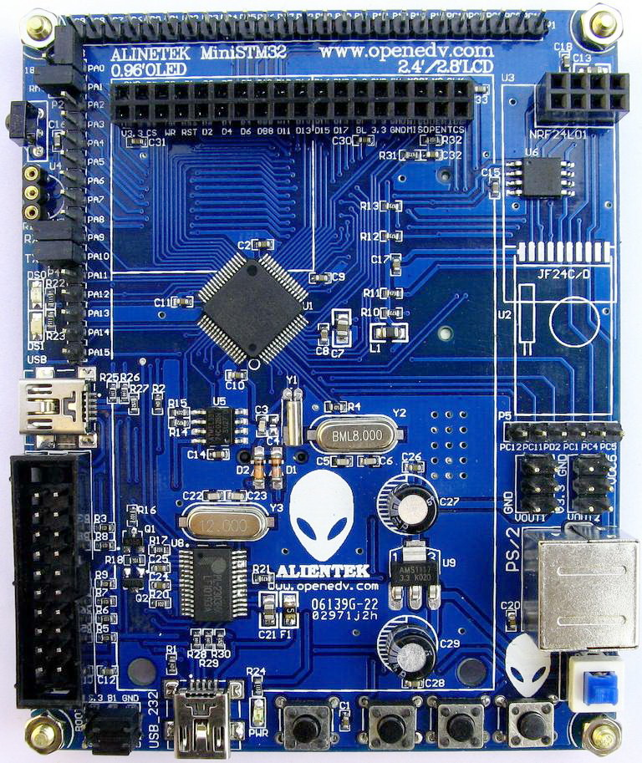
《原子教你玩STM32》系列视频
ALIENTEK Mini STM32开发板直观图：
Notes:
ALIENTEK

Slide 12
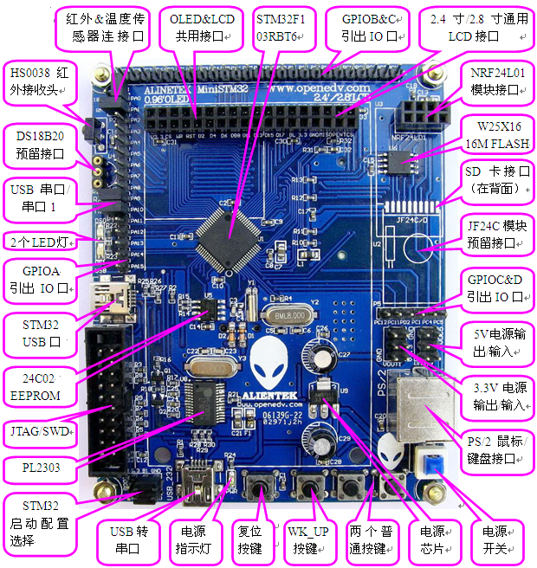
《原子教你玩STM32》系列视频
广州星翼电子 官方淘宝店:http://eboard.taobao.com 技术支持论坛:www.openedv.com
Notes:
ALIENTEK

Slide 13
《原子教你玩STM32》系列视频
ALIENTEK Mini STM32开发板配套资料：
学习教程电子档：
  《STM32不完全手册》：400多页，原创学习教程，28个实例讲解。
程序源码：
  28个原创实验寄存器版本，配套手册为《STM32开发指南》。
  27个原创实验库函数版本。
配套视频教程：
  目前只有4个视频
  《原子教你玩STM32》系列视频适用于Mini STm32开发板
书本教程：
  Mini STM32开发板配套书本《例子说STM32》，《STM32不完全手册》印刷版本，北航出版社2011年6月出版。
其他光盘资料：
  芯片参考手册，参考资料，开发过程使用到的软件等等。
资料下载地址：
http://www.openedv.com/posts/list/565.htm
Notes:
ALIENTEK

Slide 14
ALIENTEK战舰开发板资源介绍
《原子教你玩STM32》系列视频
CPU：STM32F103RBT6，LQFP64，FLASH:128K，SRAM：20K；
1个标准的JTAG/SWD调试下载口
1个电源指示灯（蓝色）
2个状态指示灯（DS0：红色，DS1：绿色）
1个红外接收头，配备一款小巧的红外遥控器
1个IIC接口的EEPROM芯片，24C02，容量256字节
1个SPI FLASH芯片，W25X16，容量为2M字节
1个DS18B20/DS1820温度传感器预留接口
1个标准的2.4/2.8寸LCD接口，支持触摸屏
1个OLED模块接口
1个USB串口，可用于程序下载和代码调试
1个USB SLAVE接口，用于USB通信
1个SD卡接口
1个PS/2接口，可外接鼠标、键盘
1组5V电源供应/接入口
1组3.3V电源供应/接入口
1个启动模式选择配置接口
1个2.4G无线通信接口（24L01）
1个RTC后备电池座，并带电池
1个复位按钮，可用于复位MCU和LCD
3个功能按钮，其中WK_UP兼具唤醒功能
1个电源开关，控制整个板的电源
独创的一键下载功能
除晶振占用的IO口外，其余所有IO口全部引出，其中GPIOA和GPIOB按顺序引
1
广州星翼电子 官方淘宝店:http://eboard.taobao.com 技术支持论坛:www.openedv.com
Notes:
ALIENTEK

Slide 15
ALIENTEK战舰开发板资源介绍
《原子教你玩STM32》系列视频
ALIENTEK Mini STM32开发板特点如下：
1) 小巧。整个板子尺寸为8cm*10cm*2cm（包括液晶，但不计算铜柱的
高度）。
2) 灵活。板上除晶振外的所有的IO口全部引出，特别还有GPIOA和
GPIOB的IO口是按顺序引出的，可以极大的方便大家扩展及使用，
另外板载独特的一键下载功能，避免了频繁设置B0、B1带来的麻烦，
直接在电脑上一键下载。
资源丰富。板载十多种外设及接口，可以充分挖掘STM32的潜质。
价钱便宜。主板+液晶+基本配件=218元。
1
广州星翼电子 官方淘宝店:http://eboard.taobao.com 技术支持论坛:www.openedv.com
Notes:
ALIENTEK

Slide 16
《原子教你玩STM32》系列视频
战舰STM32开发板实验列表一览：
编号 | 实验名字 | 编号 | 实验名字
1 | 跑马灯实验 | 14 | 内部温度传感器实验
1 | 跑马灯实验 | 15 | DMA实验
2 | 按键输入实验 | 16 | IIC实验
3 | 串口实验 | 17 | SPI实验
4 | 外部中断实验 | 18 | 触摸屏实验
5 | 独立看门狗实验 | 19 | 无线通信实验
6 | 窗口看门狗实验 | 20 | SD卡实验
7 | 定时器中断实验 | 21 | 红外遥控实验
8 | PWM输出实验 | 22 | DS18B20实验
9 | OLED显示实验 | 23 | PS2鼠标实验
10 | TFTLCD显示实验 | 24 | 汉字显示实验
11 | RTC实时时钟实验 | 25 | 图片显示实验
12 | 待机唤醒实验 | 26 | 触控USB鼠标实验
13 | ADC实验 | 27 | USB读卡器实验
14 | 内部温度传感器实验 | 28 | 综合测试实验
1
广州星翼电子 官方淘宝店:http://eboard.taobao.com 技术支持论坛:www.openedv.com
Notes:
ALIENTEK

Slide 17
《原子教你玩STM32》系列视频
资源 | ALIENTEK 战舰STM32开发板 | ALIENTEK MiniSTM32开发板
资源 | ALIENTEK 战舰STM32开发板 | ALIENTEK MiniSTM32开发板
CPU | STM32F103ZET6(144PIN) | STM32F103RBT6(64PIN)
FLASH | 512KB | 128KB
SRAM | 64KB | 20KB
SPI FLASH | 8MB | 2MB
外扩SRAM | 1MB | 无
CAN/485/232 | 有 | 需要外接芯片
USB串口 | 有 | 有
IO引出 | 全部采用2.54镀金排针引出 | 全部采用2.54镀金排针引出
MP3播放/录音 | 有 | 需要外接模块
FM收发 | 有 | 无
3D传感器 | 有 | 无
手柄接口 | 有 | 无
摄像头接口 | 有 | 无
蜂鸣器 | 有 | 无
DAC | 有 | 无
PWM DAC | 有 | 无
触摸按键 | 有 | 无
SD卡 | 支持SPI/SDIO接口 | 仅支持SPI接口
单总线接口 | 支持DS18B20/DHT11 | 仅支持DS18B20
LCD支持 | 2.4/2.8/3.5寸，FSMC驱动 | 2.4/2.8/3.5寸，GPIO驱动
标准例程 | 57个 | 29个
扩展例程 | 暂无 | 21个
电子教程 | 《STM32开发指南》（800页左右） 寄存器/库函数两个版本 | 《STM32不完全手册》（480页左右） 仅有寄存器版本
书本 | 《原子教你玩STM32》2013年4月出版 | 《例说STM32》
1
广州星翼电子 官方淘宝店:http://eboard.taobao.com 技术支持论坛:www.openedv.com
Notes:
ALIENTEK

